Slide 1
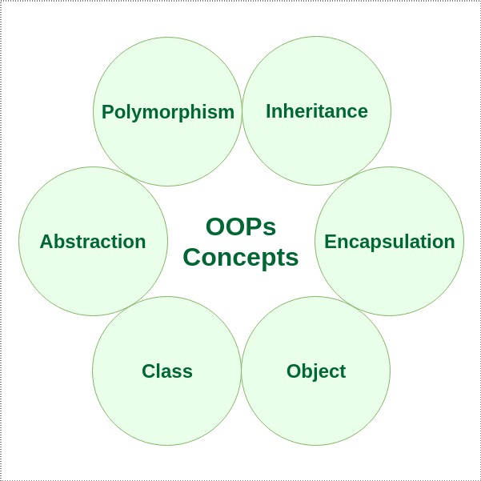
Class and Object : Object Oriented Programming
M.Naufal, S.Tr.T,. M.Kom

Slide 2
Object Oriented Programming (OOP)
Pengetian
Metode pemrograman yang fokus atau berorientasi pada objek.
Tujuan
mengimplementasikan entitas dunia nyata seperti pewarisan, penyembunyian, polimorfisme, dll. dalam pemrograman.

Slide 3
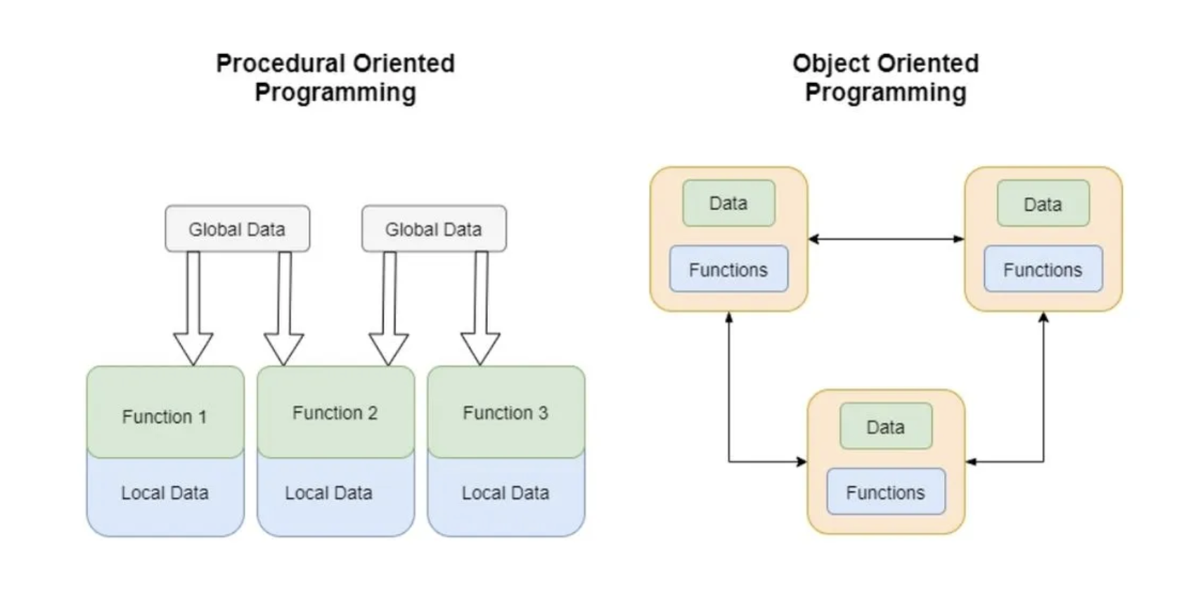
Prosedural vs OOP
Prosedural menggunakan urutan pernyataan, fungsi, dan perintah yang sistematis untuk melakukan operasi pada data.
OOP menggunakan kelas dan objek yang terdiri dari properti dan metode untuk melakukan operasi.

Slide 4
WHY OOP?

Slide 5
Keuntungan Penggunaan OOP
Modular : pengelompokan sesuai kebutuhan
Reusability : kemudahan penggunaan kembali
Maintainability : objek mudah diperbaharui (privat / public)
Faster : Kecepatan dalam mengembangkan tidak perlu recode fungsi yang sama

Slide 6
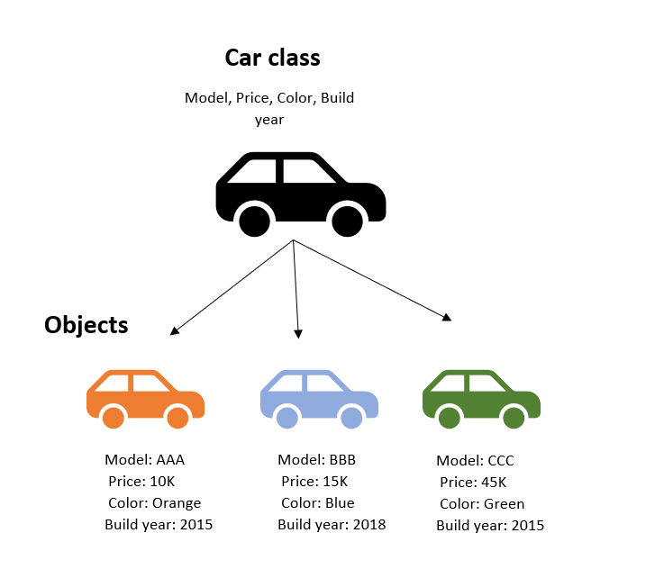
Structure of OOP
Kelas: kumpulan objek yang memiliki perilaku / fungsi yang memiliki induk tujuan sama.
Contoh: terdapat kelas ”Car", maka kelas tersebut akan mendefinisikan atribut seperti "warna" dan "kecepatan", serta metode seperti "maju" dan "mundur"
Objek: representasi lebih konkrit dari class itu sendiri
Contoh: objek bernama ”AAA" dari kelas ”Car", maka ”AAA" adalah contoh konkret dari mobil dengan atribut seperti warna dan kecepatan yang dapat diatur.
properti
Maju()
Mundur()
metods

Slide 7
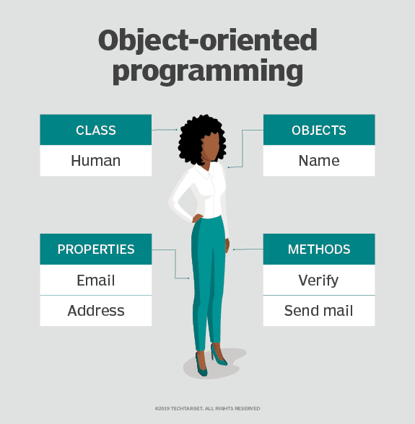
Structure of OOP
Metode: Fungsi-fungsi yang didefinisikan di dalam sebuah kelas yang menggambarkan perilaku dari sebuah objek.
Properti: atribut yang Didefinisikan dalam template kelas dan mewakili keadaan (state) dari sebuah objek.

Slide 8
Tata Cara Penggunaan OOP
Fungsi dan data menjadi satu kesatuan yang disebut obyek
Obyek-obyek dalam OOP bersifat aktif
Cara pandang : program bukan urut-urutan instruksi tapi diselesaikan oleh obyek-obyek yang bekerjasama untuk menyelesaikan masalah

Slide 9
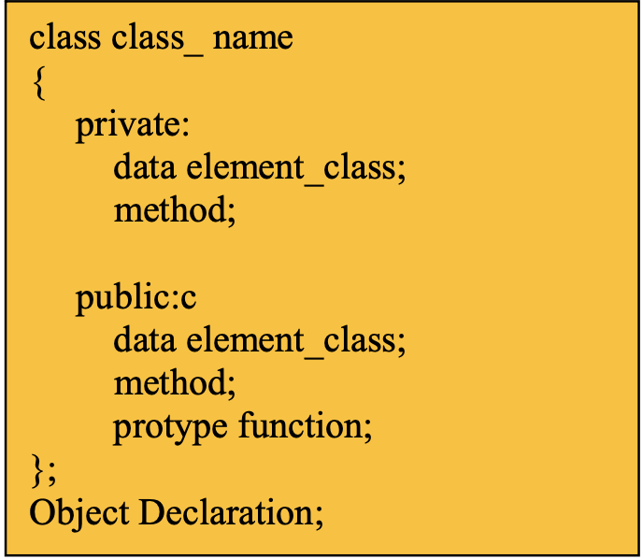
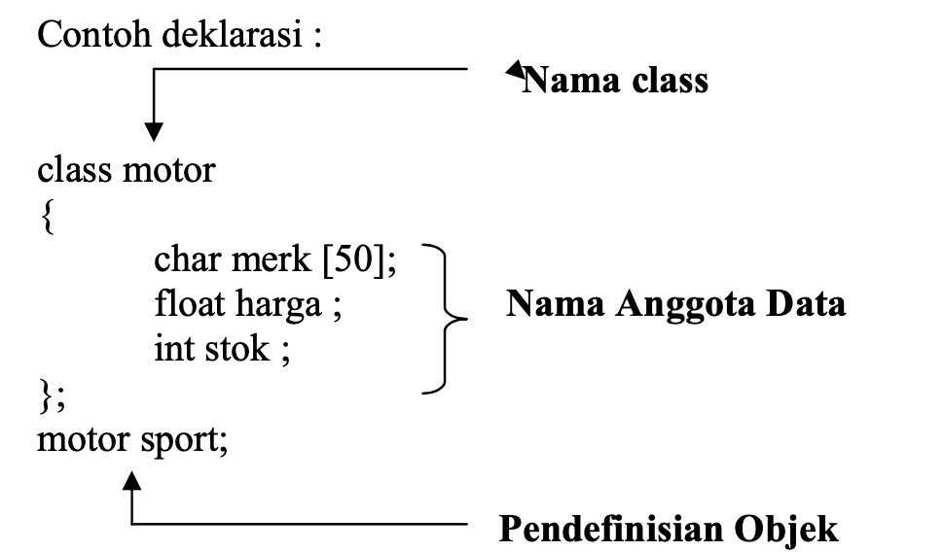
Contoh Penggunaan

Slide 10
Tingkatan Akses Class
Public
Dapat diakses dari manapun di dalam kode program, termasuk dari luar kelas.
Private
Metode yang dideklarasikan hanya dapat diakses / dimanipulasi oleh anggota (atribut dan metode) kelas itu sendiri.
Protected
Hanya dapat diakses dari dalam kelas itu sendiri dan dari kelas turunannya (subkelas).

Slide 11
Contoh Class Public
class MyClass {
public:
int publicAttribute;
void publicMethod() {
// Dapat mengakses publicAttribute di sini karena berada dalam kelas yang sama
publicAttribute = 10;
}
};
int main() {
MyClass obj;
// Mengakses dan mengubah nilai publicAttribute dari luar kelas
obj.publicAttribute = 20;
return 0;
}

Slide 12
Contoh Class Private
class MyClass {
private:
int privateAttribute;
public:
void publicMethod() {
// Dapat mengakses privateAttribute di sini karena berada dalam kelas yang sama
privateAttribute = 10;
}
};

Slide 13
Contoh Class Protected
class MyClass {
protected:
int protectedAttribute;
public:
void publicMethod() {
protectedAttribute = 10; // Dapat mengakses protectedAttribute di sini karena berada dalam kelas yang sama
}
};
class MySubClass : public MyClass {
public:
void subClassMethod() {
protectedAttribute = 20; // Dapat mengakses protectedAttribute di sini karena merupakan kelas turunan (subkelas)
}
};

Slide 14
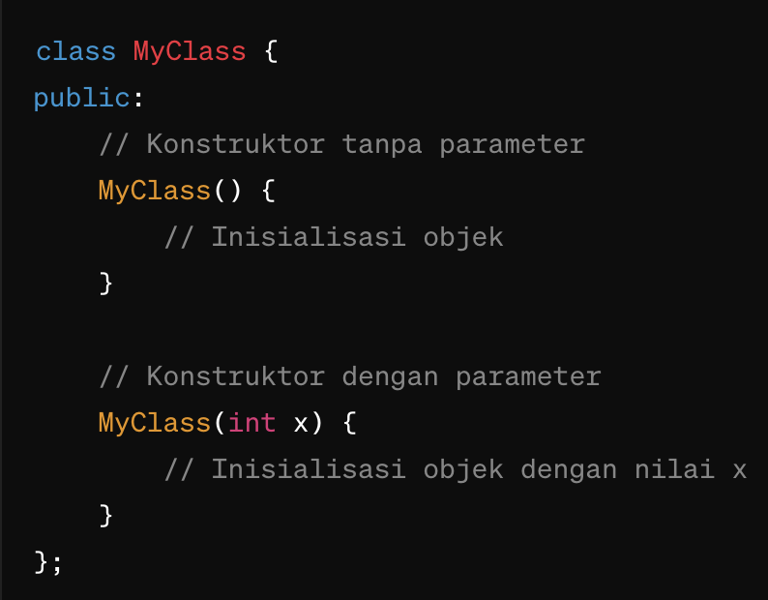
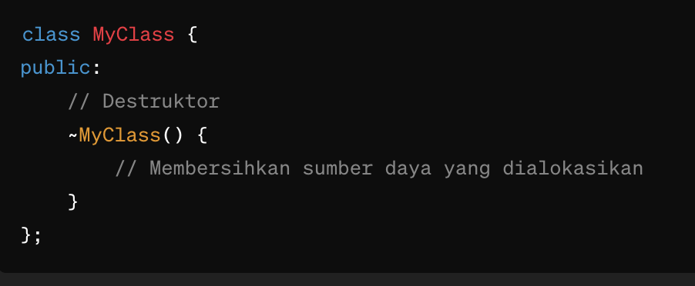
Constructor vs Destructor
Konstruktor digunakan untuk menginisialisasi objek, sementara destruktor digunakan untuk membersihkan sumber daya yang dialokasikan oleh objek.
Destruktor
Konstruktor

Slide 15
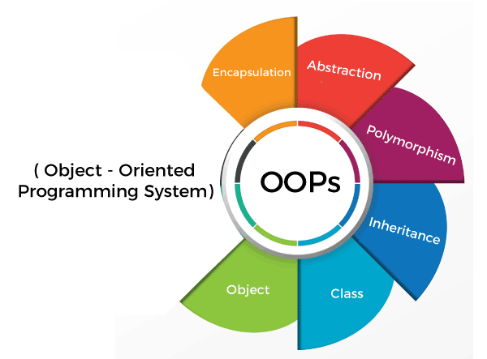
Karakterisitk OOP
Inheritance
Polymorphism
Encapsulation
Abstraction

Slide 16
Inheritance (Pewarisan):
Inheritance adalah konsep di mana sebuah kelas (subkelas atau turunan) dapat mewarisi atribut dan metode dari kelas lain (superkelas atau induk).
kelas turunan dapat menggunakan kembali kode yang telah ada dalam kelas induk.
Contoh: Kelas "Kucing" dapat mewarisi atribut dan metode umum dari kelas "Hewan".

Slide 17
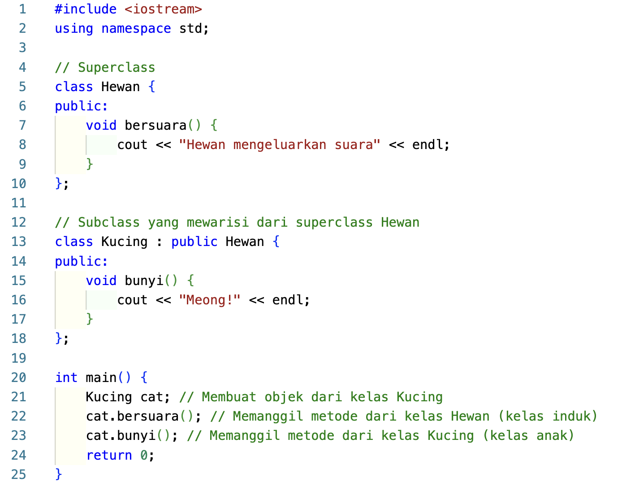
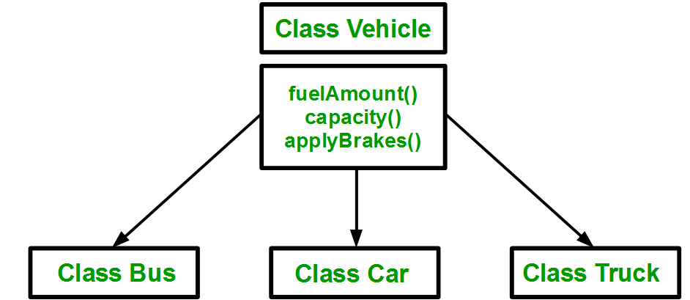
Inheritance

Slide 18
Polymorphism
Polymorphism adalah konsep di mana sebuah objek dapat memiliki banyak bentuk atau perilaku.
metode dengan nama yang sama untuk berperilaku berbeda dalam konteks yang berbeda, tergantung pada jenis objek yang memanggil metode tersebut.
Contoh: Metode "bersuara()" pada kelas "Hewan" dapat berperilaku berbeda untuk kelas "Kucing" dan "Anjing".

Slide 19
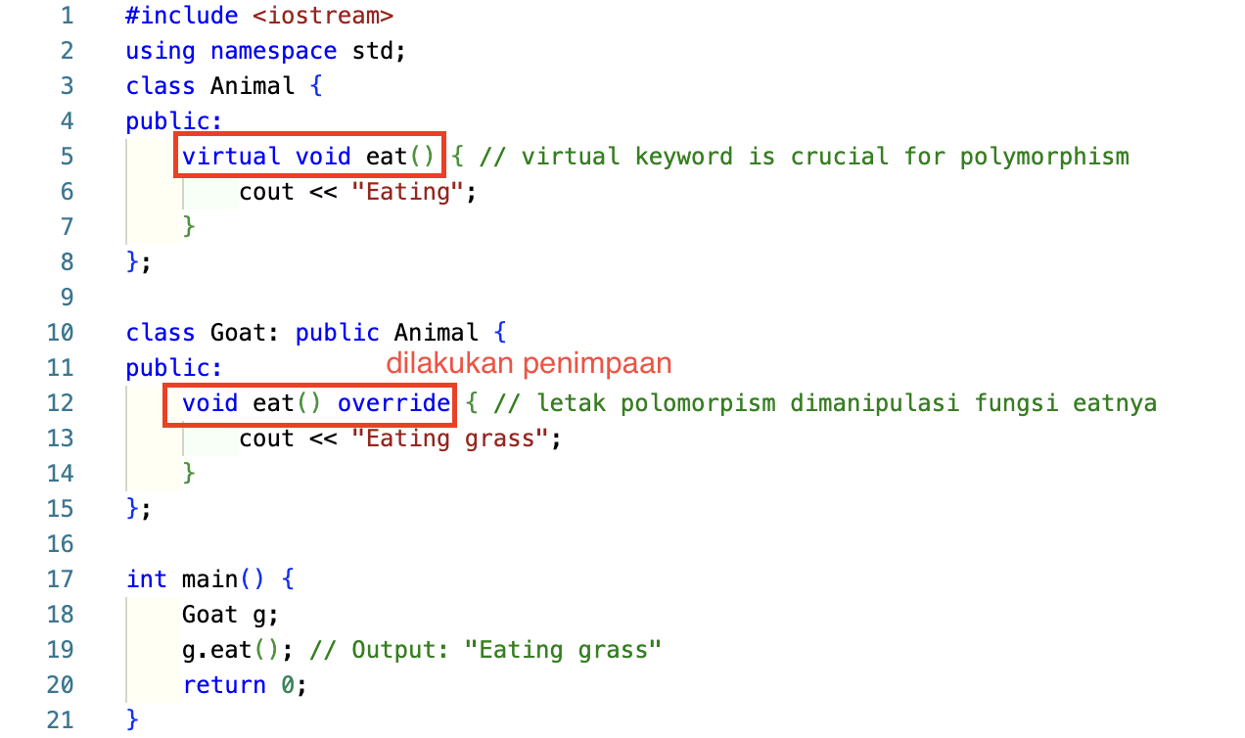
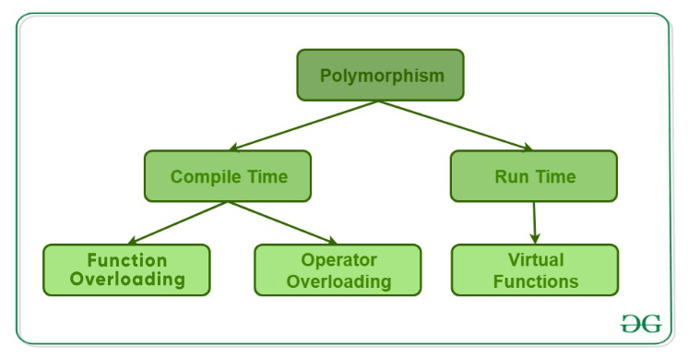
Polymorphism

Slide 20
Encapsulation
Encapsulation adalah konsep mengumpulkan atribut dan metode yang berhubungan bersama dalam satu kelas.
Ini membantu dalam menyembunyikan detail implementasi dari luar kelas, dan hanya mengekspos apa yang diperlukan.
Encapsulation juga memungkinkan untuk membatasi akses ke atribut dan metode menggunakan access modifiers seperti private, protected, dan public.
Contoh: Sebuah kelas "Mobil" dapat mengelola atribut seperti "warna" dan "kecepatan" serta metode seperti "maju()" dan "berhenti()".

Slide 21
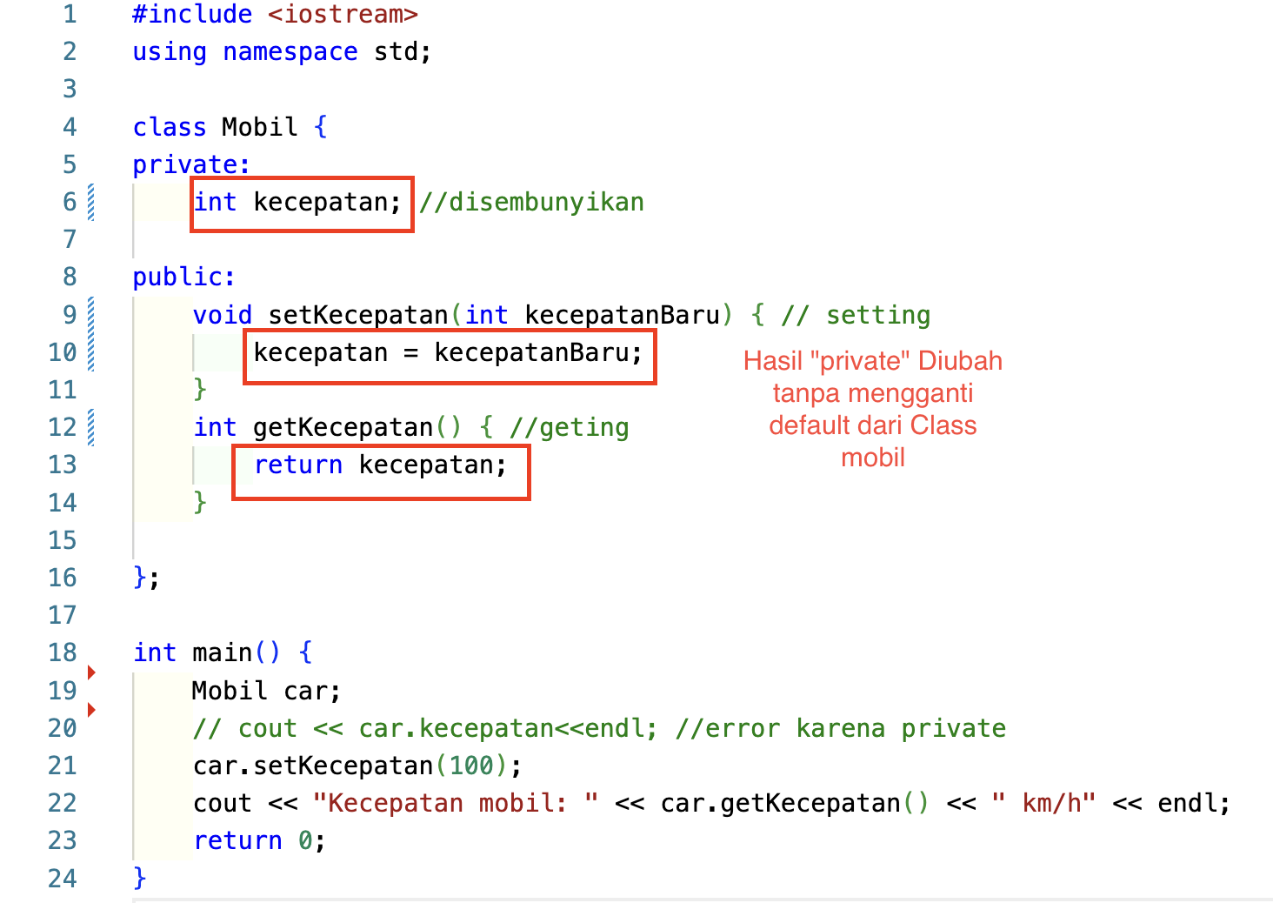
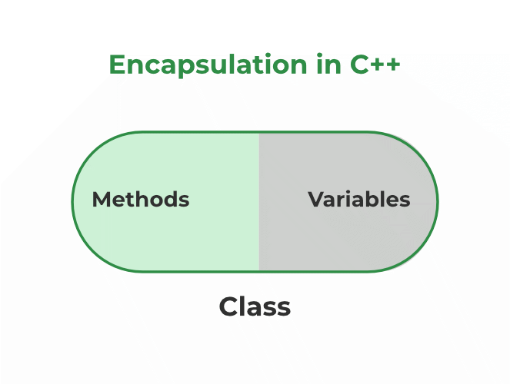
Encapsulation

Slide 22
Abstraction
Abstraction adalah konsep menyembunyikan detail implementasi yang tidak relevan dan hanya menampilkan informasi penting bagi pengguna.
Ini memungkinkan untuk fokus pada fitur penting dari suatu objek dan mengabaikan detail yang kompleks atau kurang penting.
Abstraction dapat dicapai melalui pembuatan kelas abstrak yang hanya mendefinisikan antarmuka (metode tanpa implementasi) yang diperlukan.
Contoh: Sebuah kelas "BangunDatar" dapat memiliki metode "hitungLuas()" yang diimplementasikan secara berbeda oleh kelas-kelas turunannya seperti "Persegi" dan "Lingkaran".

Slide 23
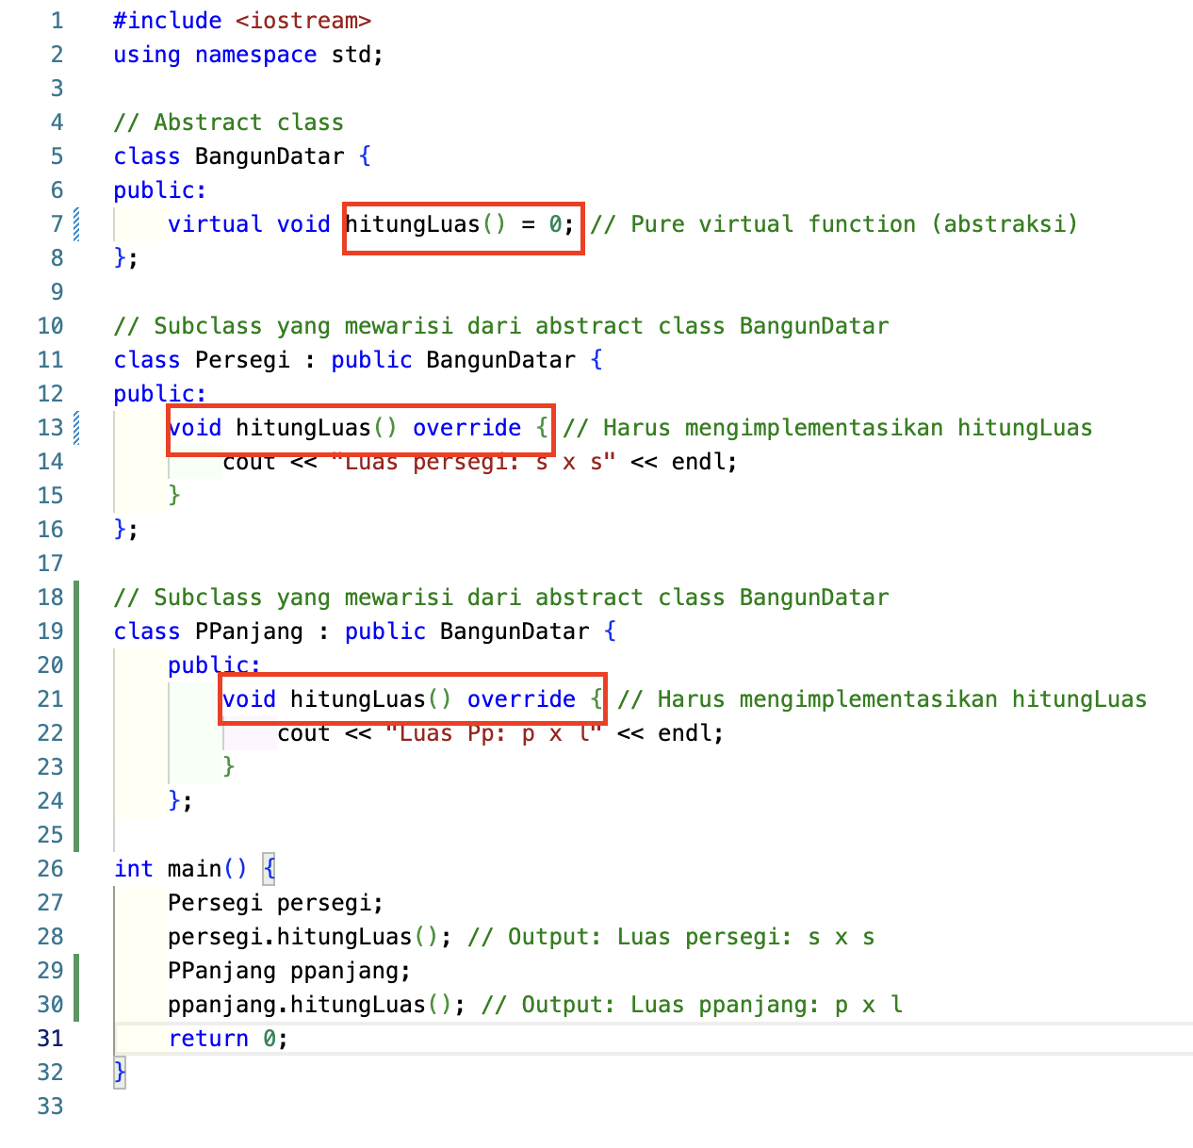
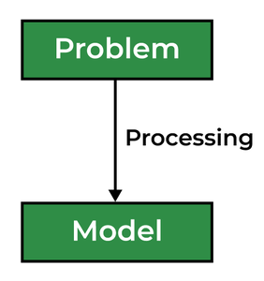
Abstraction

Slide 24
Abstraksi vs enkapsulasi
Abstraksi berkaitan dengan menyembunyikan detail implementasi yang kompleks dan hanya menampilkan informasi penting dan relevan,
sementara enkapsulasi berkaitan dengan membungkus atribut dan metode bersama-sama dalam satu unit (kelas) dan mengatur akses ke bagian dalam kelas tersebut.

Slide 25
Kapan memilih metode?
Memilih metode yang tepat dalam sebuah kasus tergantung pada banyak faktor, termasuk kebutuhan fungsionalitas, kompleksitas, fleksibilitas, dan keterbacaan kode

Slide 26
Pilih Mana??
Abstraksi (Abstraction):
Ingin menyembunyikan detail implementasi yang kompleks dari pengguna luar, dan hanya menampilkan antarmuka yang relevan dan mudah dimengerti.
Cocok digunakan ketika ingin fokus pada fitur penting dari sebuah objek dan mengabaikan detail yang kompleks atau kurang penting.
Polimorfisme (Polymorphism):
ingin mengatur objek-objek yang berbeda untuk merespons secara berbeda terhadap pemanggilan metode yang sama.
Cocok digunakan ketika memiliki hierarki kelas dan ingin menggunakan fleksibilitas dari penggunaan objek-objek berbeda dalam hierarki tersebut.
Inheritance (Pewarisan):
ingin mewarisi atribut dan metode dari kelas lain untuk menghindari duplikasi, reusable dan maintenance kode yang lebih baik.
Cocok digunakan ketika memiliki kelas-kelas yang memiliki hubungan hierarkis dan memiliki atribut dan metode yang sama atau serupa.
Encapsulation (Enkapsulasi):
ingin membungkus atribut dan metode bersama-sama dalam satu kelas dan mengatur akses ke bagian dalam kelas tersebut.
Cocok digunakan ketika ingin melindungi data dari modifikasi yang tidak sah dan memberikan kontrol yang lebih baik atas akses ke bagian dalam kelas.

